Slide 1
Module d’hématologie 4ème année médecine LYMPHOME MALIN NON HODGKINIEN
présenté par Dr N.SARI HASSOUN
TLEMCEN LE 08.012017

Slide 2
I. Définition
LNH sont des hémopathies malignes rentre dans le cadres de Syndrome lymphoprolifératifs caractérisées par une infiltration ganglionnaire ou extra-ganglionnaire (au niveau d’autres organes: ORL, intestin, Moelle osseuse…) par des cellules lymphoïdes malignes et monoclonales issues essentiellement de la lignée B (80%) voir de la lignée T ou la lignée NK (20%).
En fonction de la vitesse d’évolution du lymphome on distingue:
A-LNH indolents (bas grade de malignité): évolution de quelques mois et la survie sans traitement est de quelques années.
B-LNH agressifs (haut grade de malignité) : évolution de quelques semaines et la survie sans traitement est de quelques mois.
C-LNH très agressifs: évolution de quelques jours et la survie sans traitement est de quelques jours.

Slide 3
II. Epidémiologie :
Le LNH est le plus fréquent des hémopathies malignes son incidence augmente avec l’âge avec une prédominance masculine
le LNH agressif s’observe à tout âge mais reste essentiellement l’apanage de l’adulte jeune
LNH très agressif plus fréquent l’enfant
LNH indolent fréquent chez les sujets âgés
III. Etiologie:
Il n’y a pas de facteur connu
Rôle de l’environnement: pesticides, industries chimiques et pétrolières
Rôle marginal mais bien identifié de certaines infections:
Helicobacter pylori et LNH MALT
HCV
HTLV1 et LMNH/Leucémie T
EBV et LNH Burkitt
HHV 8 et LNH primaire des épanchements
Immunodéficience acquise ou héréditaire
Maladies auto immunes

Slide 4
IV. ETUDE CLINIQUE
1. Circonstance de découverte :
Adénopathies (ADP)superficielles (+++) : Unique ou multiples de consistance ferme , mobiles, indolores, asymétriques, non inflammatoires, non compressives. Par fois responsable d’un Sd cave supérieur (œdème en pèlerine, cyanose, turgescence des jugulaires)
ADP profondes : opacité médiastinale (TTx de face), ADP abdominales
( échographie abdominale).
Signes en rapport avec une localisation extra ganglionnaires :
Exemple -ORL: Dysphonie
-digestive: douleur abdominale, vomissement, occlusion intestinale
Signes généraux : fièvre, amaigrissement, sueurs nocturnes.
Syndromes compressifs: cave supérieur, dyspnée,
Complications : insuffisance médullaire (anémie, thrombopénie)

Slide 5
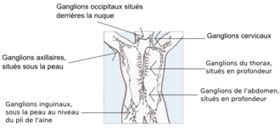
Localisation des groupes ganglionnaires

Slide 6
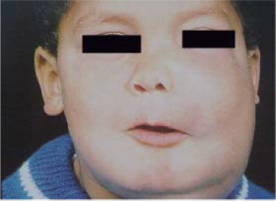
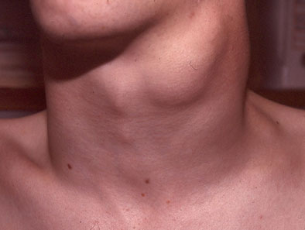
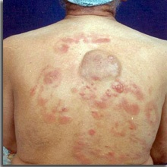
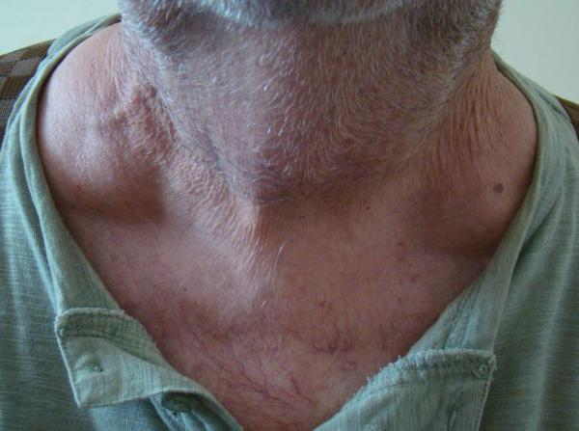

Slide 7
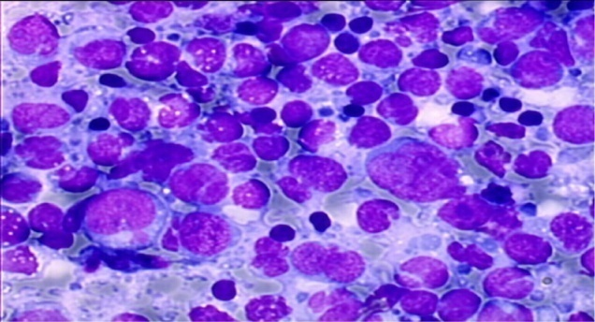
2. Diagnostic positif:
A-Cytoponction: oriente le diagnostic.
B-Biopsie : permet l’étude histologique et immunohistologique
1-Histologie: confirme le diagnostic
précise le type de LNH
Précise le grade de malignité ( bas grade ou haut grade de malignité)
2-Immunohistologie: précise le type de LNH et la nature des cellules lymphomateuses
LNH B: CD20+
LNH T: CD3+
LNH NK : CD56+

Slide 9
3.Bilan d’extension :
1- Clinique :a- Palpation de toutes les aires ganglionnaire (taille, siège)
b- Rechercher une SPMG et une HPMG
c- Examen ORL : à la recherche de l’atteinte de l’anneau de Waldeyer et le cavum.
2- Radiologie:
a- Radiographie thoracique de face : à la recherche des ADP médiasténales, calculer le rapport masse médiastinale thorax (IMT), rechercher une atteinte parenchymateuse pulmonaire.
b- Scanner thoracique et abdominal: à la recherche des ADP profondes et les atteintes viscérales.
c- PET-SCAN: permet d’établir l’extension de la maladie .
3-biologie : Phosphatase alcaline (PA) : un taux > 2 x de la normale en faveur d’une atteinte hépatique mais il n y a que la PBF qui confirme le diagnostic.
4-BOM : à la recherche d’une atteinte de la moelle osseuse

Slide 10
Autres examens non systématiques en fonction du contexte clinique:
PL : signes d’appels ou systématiquement dans certains lymphomes à haut risque de localisation neurologique
Selon les signes d’appel ou les localisations: Endoscopies digestives, scintigraphie osseuse, scanner cérébral
Bilan pré thérapeutique: fonction rénale, hépatique, groupage rh, sérologie virale, echocoeur…

Slide 11
4- bilan d’évolutivité : les signes généraux
1- Fièvre inexpliquée (sans preuve infectieuse) >38 °C de plus de 1 semaine
2- Sueur profuse nocturne
3- Amaigrissement importante de plus de 10 % du poids du corps dans les 6 mois qui précède.
5- Classification de ANN ARBOR:
A: absence des signes généraux
B: présence un ou plus de signes généraux
S: atteinte splénique
X: masse tumorale importante (IMT>0,35 ou ADP volumineuse > 10 cm) dite BULKY
E: atteinte d’un seul viscère contigu
Stade I | atteinte d’un seul territoire ganglionnaire
Stade II | Atteinte deux ou plus de territoires ganglionnaires de même coté du diaphragme.
Stade III | Atteinte ganglionnaire de part et d’autre du diaphragme
Stade IV | Atteinte d’un ou plusieurs viscères (Moelle, Foie, poumon) avec ou sans atteinte ganglionnaire associée.

Slide 12
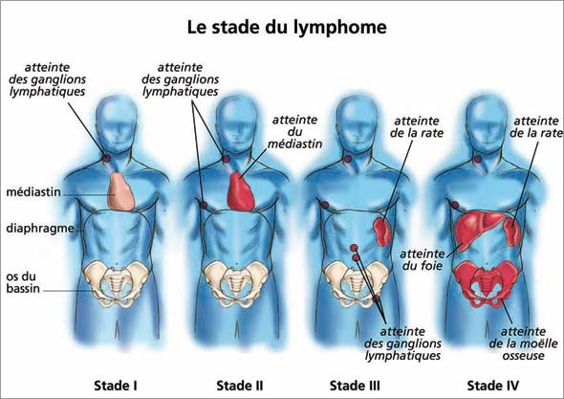

Slide 13
V. Pronostic
Les facteurs pronostiques liés à la maladie
le type anatomopathologique
Le stade Ann Arbor,
Les facteurs pronostiques initiaux liés au malade
Âge > à 60 ans
l'état général avec un score OMS supérieur à 2
Les facteurs pronostiques liés à la réponse au traitement :
LNH indolents: évolution lente ; peu chimio sensible
LNH agressifs: évolution agressif; chimio sensible et bon pronostic a long terme
LNH très agressifs: évolution très agressif; chimio sensible et mauvais pronostic a long termes.
L'IPI pour les lymphome agressif | FLIPI pour les lymphomes folliculaires
l'âge (supérieur à 60 ans), le stade clinique (III ou IV), PS(égal ou supérieur à 2), un taux de LDH (élevé), l'atteinte d'au moins de 2 sites extra-nodaux. | âge (supérieur à 60 ans), stade clinique (III ou IV), LDH sanguine (élevée) Atteinte ganglionnaire (supérieure à 4) hémoglobine (<à 120 g/L)

Slide 14
VI-Diagnostic différentiel:
Causes infectieuses: TBC ganglionnaire, virale (toxoplasmose, MNI…)
Métastase d’un cancer solide
Lymphome hodgkinien
sarcoidose
VII- Traitement :
But :
LNH indolent: prolonger la survie et améliorer la qualité de vie
LNH agressifs et très agressifs: on vise la guérison
Moyen:
traitement symptomatique :
prévention et traitement du syndrome de lyse hyperhydratation+hypo-uricimients
supplémentation en cas d’insuffisance sanguine par transfusion de CG, CUP...
traitement des complications infectieuses par une antibiothérapie adaptée.
La toxicité hématologique de certaines drogues de chimiothérapie peut être réduite par l’adjonction de facteurs de croissance de type G-CSF.

Slide 15
Traitement de fond
Polychimiothérapie: CHOP, ESHAP, DHAP, CVP…
Immunothérapie; antiCD20 (mabthera)
Autres: radiothérapie, chirurgie, autogreffe voir allogreffe.
Indications
LNH agressif : polychimiothérapie type R CHOP (6- 8 cures) dans les LNH B, CHOP dans les LNH T
LNH très agressif : polychimiothérapie intensive
LNH indolent: Abstention thérapeutique(faible masse tumorale)→ polychimiothérapie( haute masse tumorale)
L’intensification thérapeutique avec autogreffe de cellules souches périphériques, sont utilisées dans les rechutes et comme consolidation de la rémission dans les formes graves.
Résultats
LNH indolents : peu de rémission complète mais survie globale prolongée(>10 ans)
LNH agressifs: 50 à 75% de RC, survie sans maladie a 5 ans > 70%
LNH très agressifs : mauvais pronostic

Slide 16
HEMOPATHIES LYMPHOIDES B
Hémopathies lymphoïdes à précurseurs B Leucémie/lymphome lymphoblastique B
➔ Hémopathies lymphoïdes B matures
LYMPHOMES INDOLOENTS
-Leucémie lymphoïde chronique/lymphome lymphoctique
-Leucémie prolymphocytaire
-Leucémies a tricholeucocytes -Lymphome lymphoplasmocytaire -Lymphome B de la zone marginale
-Extra ganglionnaire de type MALT Ganglionnaire (monocytoïde) -Proliférations plasmocytaires (myélome, plasmocytome) -Lymphomes folliculaires
LYMPHOMES AGRESSIFS
Lymphomes à cellules du manteau Lymphomes diffus à grandes cellules Variantes et sous-types Lymphome de Burkitt / Leucémie à cellules de Burkitt

Slide 17
HEMOPATHIES LYMPHOIDES T
Hémopathies lymphoïdes à précurseurs T Leucémie/lymphome lymphoblastique T
Hémopathies lymphoïdes matures T Leucémie/Lymphome prolymphocytaire T Leucémie/Lymphome à cellules à grains Leucémie/Lymphome à cellules NK Leucémie/Lymphome T de l'adulte (HTLV1+) Mycosis fongoïde / Syndrome de Sézary Lymphome extranodal T/NK Lymphome T avec entéropathie Lymphome T gamma-delta Lymphome T sous cutané de type panniculite Lymphome anaplasique à grandes cellules Lymphomes T périphériques Lymphomes T angio-immunoblastiques

